Slide 1
CPU软渲染 路径追踪渲染器
电介质与导体 B站：HeaoYe

Slide 2
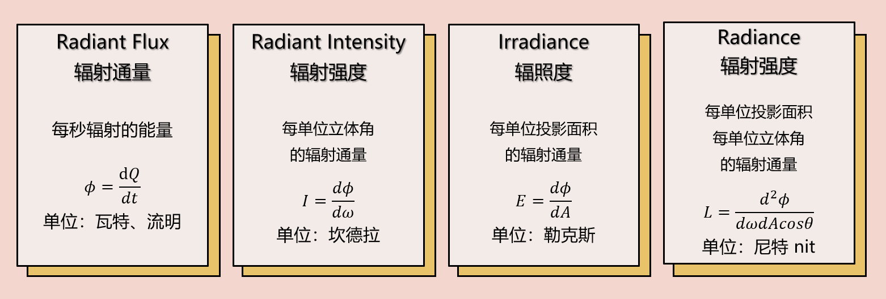
辐射度量学 Radiometry

Slide 3
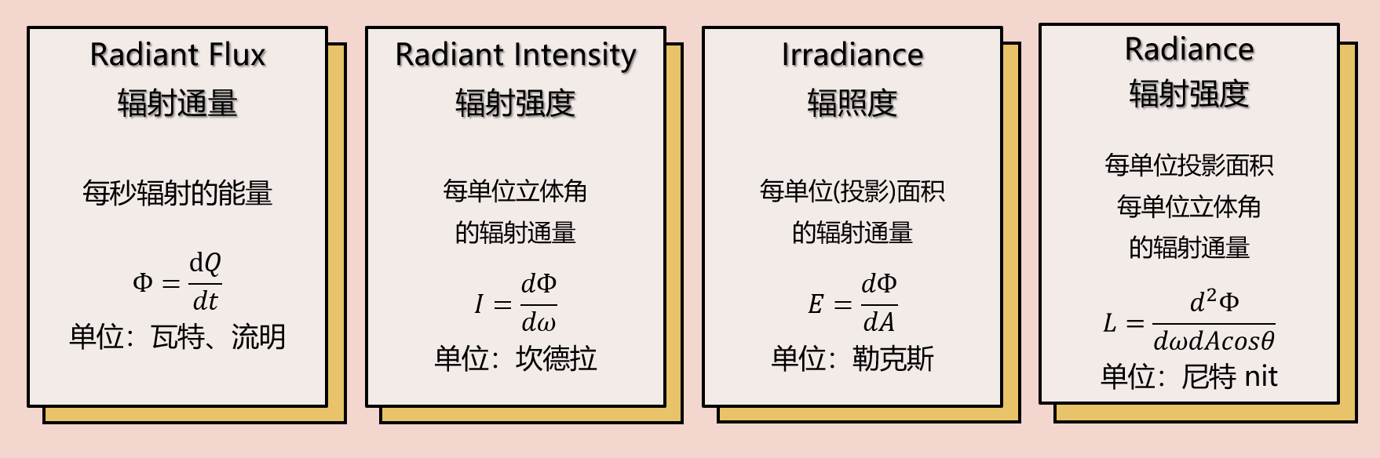
辐射度量学 勘误

Slide 4
光线与不同类型物体的交互
《基于物理的渲染：第四版》：
光束会刺激物体表面的原子的电子，使他们快速震荡，震荡的电子随后发出变化电场和磁场。
电介质（Dielectric）：震荡的电子与原子紧密结合，光线在传播时损耗。
导体（Conductor）：电子震荡会引起更大范围的移动，移动过程光能以热能形式散失，导致光在深入物体表面0.1微米内会被完全吸收。

Slide 5
电介质折射率
《基于物理的渲染：第四版》：
电子快速震荡并随后发出变化电场和磁场的过程，导致介质中光速比真空中要慢一些。
光的速度的降低通常用折射率(IOR)来表示，例如：IOR为2的物体，光线在其中以1/2的速度传播。
真空的折射率为1，物体的折射率一般在1~2.5之间。
光线在折射率变化大的界面会发生更明显的反射。
折射率是与波长相关的物理量，这个系列课程不会考虑这个。

Slide 6

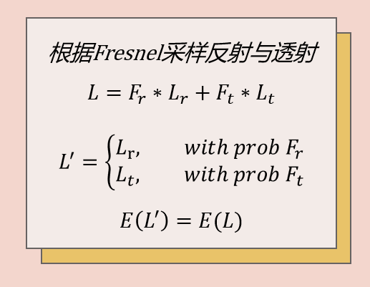
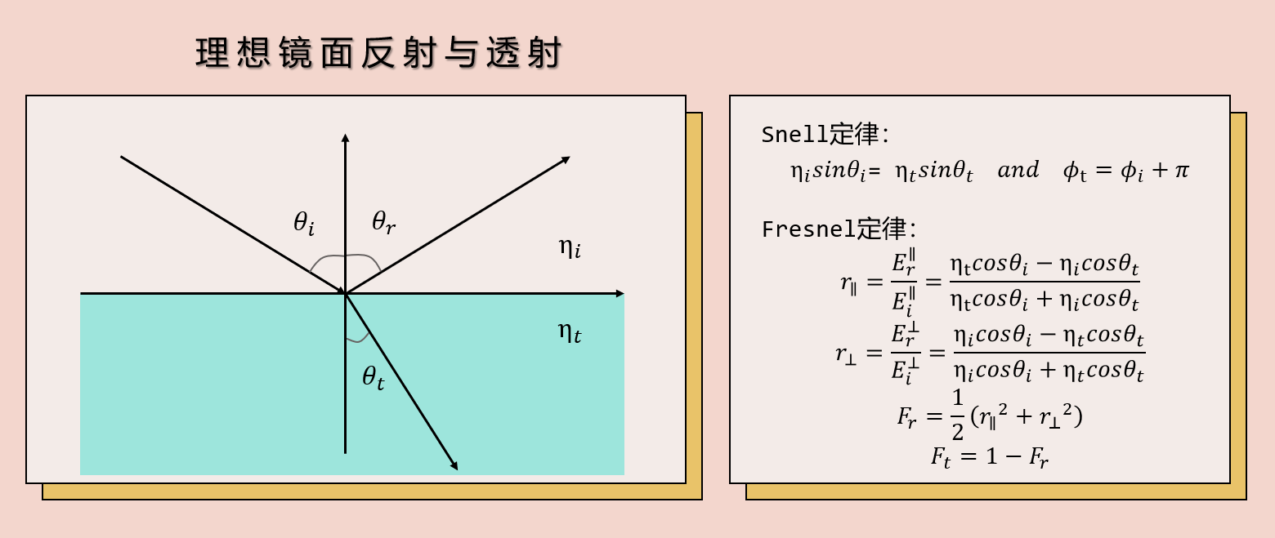
电介质的反射与折射

Slide 7
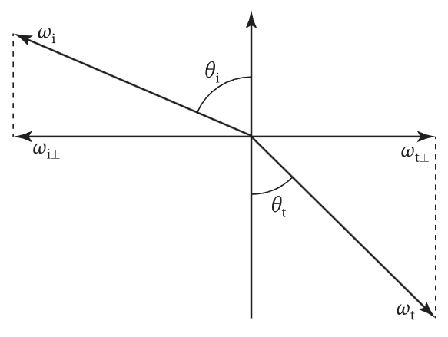

计算折射方向
$$η_{i}sinθ_{i}=η_{t}sinθ_{t}$$
$$ω_{i⊥}=−\frac{η_{t}}{η_{i}}ω_{t⊥}=−\frac{η_{t}}{η_{i}}\left(ω_{t}−\left(ω_{t}∙n\right)n\right)$$
$$ω_{i∥}=−cosθ_{i}n$$
$$ω_{i}=ω_{i⊥}+ω_{i∥}=−\frac{η_{t}}{η_{i}}\left(ω_{t}−\left(ω_{t}∙n\right)n\right)−cosθ_{i}n$$
$$=−\frac{η_{t}}{η_{i}}ω_{t}+(\frac{η_{t}}{η_{i}}(ω_{t}∙n)−cosθ_{i})n$$

Slide 8

光的复振幅描述与折射
$$λ：波长, ν：频率, V：波速, T：周期, α：空间角频率, ω：时间角频率$$
$$T=\frac{1}{ν}=\frac{2π}{ω}, λ=\frac{V}{ν}=\frac{2π}{α}, V=\frac{λ}{T}=\frac{ω}{α}$$
$$η_{i}V_{i}=η_{t}V_{t}, η_{i}λ_{i}=η_{t}λ_{t}, η_{i}α_{t}=η_{t}α_{i}, α_{t}=α_{i}\frac{η_{t}}{η_{i}}$$
$$e^{ix}=cosx+isinx, {\tilde{E}}_{i}\left(z\right)=Ae^{iα_{i}z}, ℜ\left[{\tilde{E}}_{i}\left(z\right)\right]=A\cos\left(α_{i}z\right)$$
$${\tilde{E}}_{t}\left(z\right)=Ae^{iα_{i}\frac{η_{t}}{η_{i}}z}, ℜ\left[{\tilde{E}}_{t}\left(z\right)\right]=A\cos\left(α_{i}\frac{η_{t}}{η_{i}}z\right)$$

Slide 9

导体的Fresnel公式
$$电介质折射率：η_{t}, 导体折射率：η_{t}+ik$$
$${\tilde{E}}_{t_dielectric}\left(z\right)=A_{d}e^{iα_{i}\frac{η_{t}}{η_{i}}z}, ℜ\left[{\tilde{E}}_{t_dielectric}\left(z\right)\right]=A_{d}\cos\left(α_{i}\frac{η_{t}}{η_{i}}z\right)$$
$${\tilde{E}}_{t_conductor}\left(z\right)=A_{c}e^{iα_{i}\frac{η_{t}+ik}{η_{i}}z}=A_{c}e^{iα_{i}\frac{η_{t}}{η_{i}}z−α_{i}\frac{k}{η_{i}}z}=A_{c}e^{−α_{i}\frac{k}{η_{i}}z}e^{iα_{i}\frac{η_{t}}{η_{i}}z}$$
$$ℜ\left[{\tilde{E}}_{t_conductor}\left(z\right)\right]=A_{c}e^{−k(\frac{α_{i}z}{η_{i}})}\cos\left(α_{i}\frac{η_{t}}{η_{i}}z\right)$$
$$令x=\frac{α_{i}z}{η_{i}}, 振幅在传播过程中衰减：\frac{dA\left(x\right)}{dx}=−kA\left(x\right)$$
$$\int_{0}^{\frac{α_{i}z}{η_{i}}}{\frac{1}{A(x)}dA(x)}=−\int_{0}^{\frac{α_{i}z}{η_{i}}}{kdx}, \ln\left(A\left(\frac{α_{i}z}{η_{i}}\right)\right)−ln⁡(A(0))=−k\frac{α_{i}z}{η_{i}}, A\left(\frac{α_{i}z}{η_{i}}\right)=A(0)e^{−k\frac{α_{i}z}{η_{i}}}$$

Slide 10

复数的运算
$$\left(a+bi\right)∗\left(c+di\right)=\left(ac−bd\right)+\left(ad+bc\right)i$$
$$\frac{a+bi}{c+di}=\frac{\left(a+bi\right)∗(c−di)}{\left(c+di\right)∗(c−di)}=\frac{\left(ac−bd\right)+\left(bc−ad\right)i}{c^{2}+d^{2}}$$
$$\sqrt{a+bi}=x+yi, a+bi=\left(x+yi\right)∗\left(x+yi\right)=\left(x^{2}−y^{2}\right)+2xyi$$
$$2xy=b, y=\frac{b}{2x}, x^{2}−y^{2}=a, x^{2}−\frac{b^{2}}{4x^{2}}=a, 4x^{4}−4ax^{2}−b^{2}=0, x^{2}=\frac{4a+\sqrt{16a^{2}+16b^{2}}}{8}=\frac{a+\sqrt{a^{2}+b^{2}}}{2}, x=\sqrt{\frac{\sqrt{a^{2}+b^{2}}+a}{2}}, y=\sqrt{\frac{\sqrt{a^{2}+b^{2}}−a}{2}}$$

Slide 11
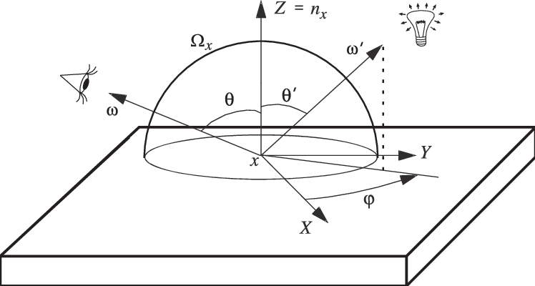
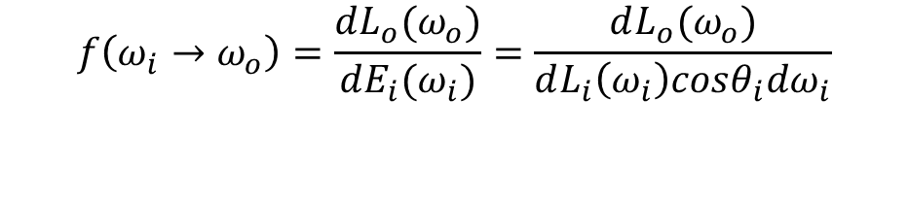
BRDF的对称性
$$f\left(ω_{i}→ω_{o}\right)=\frac{dL_{o}(ω_{o})}{dE_{i}(ω_{i})}=\frac{dL_{o}(ω_{o})}{dL_{i}\left(ω_{i}\right)cosθ_{i}dω_{i}}$$
$$f\left(ω_{i}→ω_{o}\right)=f\left(ω_{o}→ω_{i}\right)$$

Slide 12
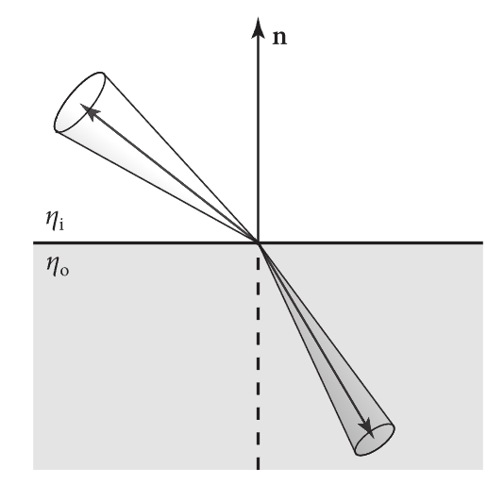

BTDF的非对称性
$$d^{2}Φ_{o}=d^{2}Φ_{i}$$
$$L_{o}cosθ_{o}dAdω_{o}=L_{i}cosθ_{i}dAdω_{i}$$
$$L_{o}cosθ_{o}dAsinθ_{o}dθ_{o}dφ_{o}=L_{i}cosθ_{i}dAsinθ_{i}dθ_{i}dφ_{i}$$
$$Snell定律：η_{o}sinθ_{o}=η_{i}sinθ_{i}, φ_{o}=φ_{i}+π$$
$$η_{o}cosθ_{o}{dθ}_{o}=η_{i}cosθ_{i}{dθ}_{i}, {dφ}_{o}={dφ}_{i}$$
$$L_{o}cosθ_{o}dθ_{o}dAsinθ_{o}dφ_{o}=L_{i}cosθ_{i}dθ_{i}dAsinθ_{i}dφ_{i}$$
$$L_{o}cosθ_{o}dθ_{o}sinθ_{o}=L_{i}cosθ_{i}dθ_{i}sinθ_{i}$$
$$L_{o}=L_{i}\frac{cosθ_{i}dθ_{i}sinθ_{i}}{cosθ_{o}dθ_{o}sinθ_{o}}=L_{i}\frac{η_{o}∙η_{o}}{η_{i}∙η_{i}}=L_{i}\frac{{η_{o}}^{2}}{{η_{i}}^{2}}$$
$$btdf\left(ω_{i}→ω_{o}\right)=\frac{{η_{o}}^{4}}{{η_{i}}^{4}}btdf(ω_{o}→ω_{i})$$

